Slide 1


CODA - SQL
2025-11
Laurent GAUTHIER

Slide 2


Presentation
Qui est votre intervenant ?
Laurent Gauthier
Head of Engineering chez NeoXam, je pilote la Business Unit Reporting d’une plateforme de reporting utilisée par des institutions financières à travers le monde.
🔧 Parcours :
Aéronautique (Sagem, Thales)
Asset Management (Réconciliation, Data Management, Reporting)
💻 Évolution : Développeur fullstack → Lead Dev → Engineering Manager → Head of Engineering
👥 Management : plus de 40 personnes (Dev, QA, Delivery)
📈 Mission : faire passer un produit de la galère du legacy à la scalabilité d’une vraie plateforme SaaS
🎯 Rôle : aligner excellence technique, besoin client et stratégie business sans bullshit
🌱 Côté perso : je bricole des projets tech, teste de nouvelles idées et transmets ce que j’apprends en écoles d’ingénieurs
2
Notes:
Duration / durée : 1 min 20
Comments EN:
“ Before presenting our roadmap, I thought it would be interesting to explain how the subjects are tackled “
“ Regulatory watch and product impact studies are carried out by common teams for all NeoXam products.”
“ It allows us to identify potential subjects, and evaluate the major impacts and give a priority “
“ Then thanks to a collaborative work, with the relevant product managers, the solution is designed, its cost and financing are evaluated.
“ In case of GO, the product manager will then pilot the delivery process carried out by NeoXam software house “.
“ Throughout this process, we encourage exchanges with stakeholders and our customers as soon as possible, in order to take into account their analysis and any new needs arising from these evolutions. “
“ Of course, not every issue will result in an impact on the products. “
Commentaires FR :
- « Avant de vous présenter notre roadmap, il me semblait intéressant de vous expliquer comment les sujets étaient identifiés puis traités. »
- « La veille réglementaire et les études impacts produits sont réalisés par des équipes communes pour tous les produits NeoXam. »
- « La veille permet d’identifier les sujets potentiels, qui font ensuite l’objet d’une étude d’impacts produit afin de savoir :
Si les évolutions impactent nos produits actuels
Quels sont a priori les principaux impacts structurants »
- « Cela permet ensuite un travail collectif avec les product managers concernés, en particulier en ce qui nous concerne aujourd’hui, Impress. »
- « Ce travail va consister à identifier la solution proposée, son coût, et financement. »
- « En cas de GO, le product manager va ensuite piloter le processus de delivery réalisé par la R&D NeoXam. »
- « Tout au long de ce process, nous favorisons dès que possible des échanges avec les parties prenantes et nos clients, et ce afin de prendre en compte leur analyse et les éventuels nouveaux besoins nés des évolutions. »
- « Bien entendu, tout sujet ne va pas se traduire par un impact dans les produits. »

Slide 3
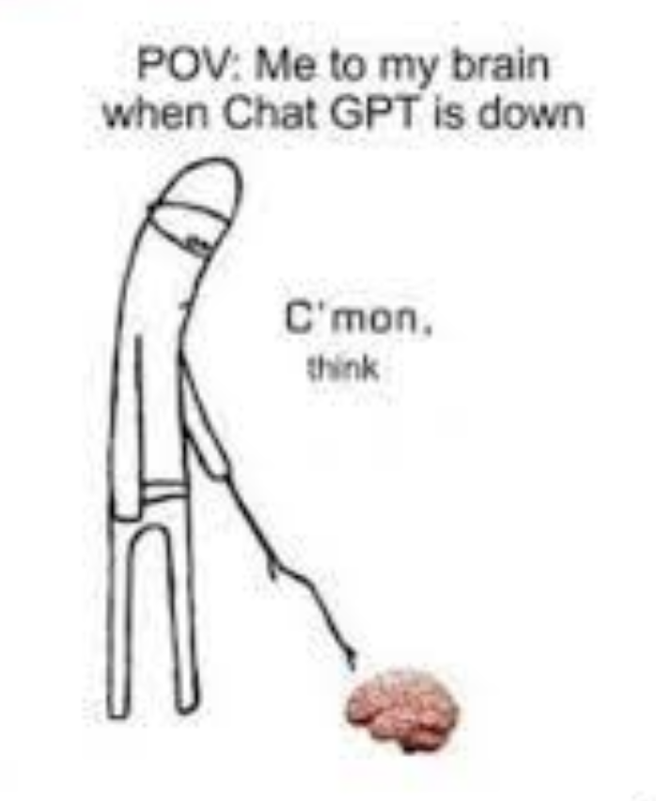
Disclaimer IA
Disclaimer sur l’usage de l’IA
Les IA et agents (ChatGPT, Cursor, Copilot…) sont d’excellents outils pour vos futurs projets. Mais pas aujourd’hui.
Pourquoi ?
Parce que si vous utilisez une IA pendant ce module… on finira le cours en 2 heures, vous n’aurez rien appris, et vous serez incapables d’expliquer ce que vous avez “produit”.
Message important: Ce module est fait pour vous faire galérer, comprendre, réfléchir, se tromper, recommencer. C’est comme ça que vous allez réellement maîtriser les bases de SQL.
Recommandation:
Pour ce cours : travaillez à la main
Pour vos futurs projets perso ou scolaires : utilisez l’IA autant que vous voulez
Le but : devenir autonome, pas cliquer sur « Ask ».
3

Slide 4
Objectifs

Slide 5


Objectifs
Ce que vous allez apprendre
1. Les fondations d’une base relationnelle
Comment fonctionne une base SQL
Tables, clés primaires, clés étrangères
Relations entre tables et normalisation (jusqu’à la 3FN)
2. Les opérations essentielles
SELECT, INSERT, DELETE
DROP et TRUNCATE pour gérer la structure
3. Les requêtes conditionnelles et les jointures
WHERE, AND, OR, BETWEEN, IN, LIKE
INNER JOIN, LEFT JOIN, autres types de jointures
4. L’analyse et l’organisation des données
ORDER BY, LIMIT
Fonctions d’agrégation : COUNT, SUM, AVG…
GROUP BY et HAVING pour structurer les résultats
5. Aller plus loin
Principe des transactions
Comportement ACID et contrôle de cohérence
6. Bonus
Organisation d’une R&D
Processus de recrutement
5

Slide 6
SECTION 1
Origines et panorama des bases de données

Slide 7

Section 1 – Origines et panorama des bases de données
Comment on faisait avant les bases de données ?
Concept clé
Avant les bases de données, tout était stocké et organisé à la main.
Exemples
Classeurs papier organisés par thème (clients, commandes…).
Fiches cartonnées = une « ligne » d’information.
Registres manuscrits pour les comptes, stocks, élèves.
Tri manuel pour retrouver une information.
Limites
Lenteurs
Doublons
Erreurs Fréquentes
Informations difficiles à mettre à jour
Exercices
Citez un exemple d’information qui était gérée en papier avant (ex : dossiers médicaux, registres scolaires).
7

Slide 8
Section 1 – Origines et panorama des bases de données
Brève histoire des bases de données
Concept clé
Une base de données sert à enregistrer et organiser des informations. Le modèle relationnel — celui que nous utilisons aujourd’hui — a été inventé en 1970.
Repères historiques
Années 1960 : IBM crée des systèmes hiérarchiques (IMS).
1970 : Edgar F. Codd publie « A Relational Model of Data ».
Années 1980 : premiers SGBD commerciaux (Oracle, IBM DB2).
1995–2000 : MySQL et PostgreSQL explosent avec Internet.
2010–2020 : montée du NoSQL (MongoDB), mais SQL reste dominant.
Pourquoi c’est important
95% des applications modernes reposent encore sur les idées de Codd. Comprendre le relationnel = comprendre la base de la donnée moderne.
Exercice
Citer deux applications que vous utilisez au quotidien, et deviner quelles informations elles stockent en base de donnée
8

Slide 9
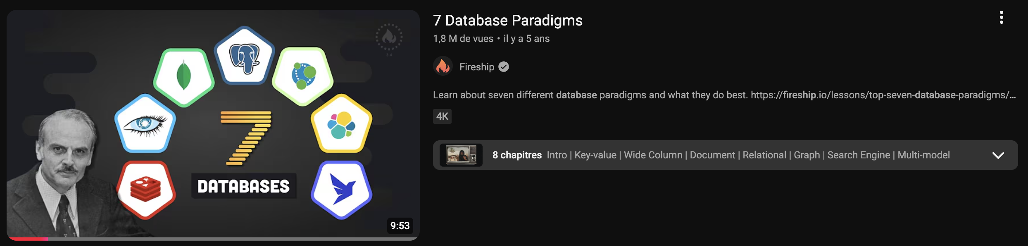
Section 1 – Origines et panorama des bases de données
Panorama des bases de données
Concept clé
Il existe plusieurs types de bases de données, chacune adaptée à un usage spécifique. Le SQL relationnel n’est pas la seule approche, mais c’est la plus répandue.
Bases relationnelles (SQL)
Organisées en tables
Relations entre données
Très utilisées en entreprise
Exemples : PostgreSQL, MySQL, Oracle, SQL Server
Bases NoSQL
Pas de structure de tables
Très utilisées pour le web massif
Plusieurs sous-types :
Document (MongoDB, CouchDB)
Clé-valeur (Redis)
Colonnes (Cassandra)
Graphes (Neo4j)
3. Bases orientées recherche / analytique
Optimisées pour les requêtes très lourdes
Exemples : Elasticsearch, ClickHouse, BigQuery
4. Bases embarquées / locales
Pour les applications mobiles ou desktop
Exemples : SQLite, DuckDB
Connaître plusieurs modèles permet de comprendre pourquoi SQL reste la référence pour la cohérence, les transactions, la rigueur du schéma.
9

Slide 10
Section 1 – Origines et panorama des bases de données
Pourquoi le relationnel ?
Concept clé
Le modèle relationnel est la base la plus utilisée dans le monde réel car il garantit que les données sont cohérentes, liées entre elles et faciles à interroger.
Repères historiques
Structure claire : les données sont rangées en tables avec colonnes précises.
Relations solides : les liens entre données (FK) évitent les incohérences.
Contraintes de fiabilité : empêche les doublons, les valeurs impossibles, les erreurs humaines.
Langage universel : SQL est compris par tous les SGBD (PostgreSQL, MySQL, SQL Server…).
Transactions (ACID) : une modification est sûre, complète et cohérente..
Exemples du quotidien
Une commande doit toujours être liée à un client existant (FK).
Une note doit appartenir à un élève et à un cours.
Une banque nécessite des opérations fiables et non perdues.
Exercice
Citer un cas de la vie réelle où une erreur de relation serait catastrophique
10

Slide 11
SECTION 2
Modélisation

Slide 12

Section 2 – Modéliser
Pourquoi modéliser ?
Concept clé
La modélisation permet de représenter les données de manière claire, logique et indépendante de toute technologie. Elle sert de langage commun entre développeurs, outils, frameworks, SGBD, et langages.
Pourquoi la modélisation est essentielle
Indépendance technologique : le modèle ne change pas, quelque soit la technologie (PostgreSQL, MySQL, MongoDB…)
Vision globale : on comprend les entités, leurs attributs, les relations et les règles métier.
Réduction des erreurs : moins de redondance, de confusion, de mauvais types, de relations manquantes.
Communication claire : tout le monde parle du même schéma (profils techniques et non-techniques)
Méthodes de modélisation existantes
Il existe plusieurs méthodes pour structurer les données avant de construire une base.
Elles partagent toutes le même objectif : représenter le métier avant la technique. Les principales approches :
Modèle Entité-Association (MEA) : représentation simple et visuelle.
Modèle Conceptuel de Données (MCD) : version plus formelle avec cardinalités.
Méthode Merise : cadre complet utilisé en France, structurant la modélisation en plusieurs niveaux (conceptuel → logique → physique).
UML (diagrammes de classes) : utilisé surtout en développement orienté objet, mais applicable à la modélisation des données.
Modélisation orientée documents : utilisée pour les bases NoSQL (MongoDB), centrée sur les objets et leurs structures imbriquées.
12

Slide 13
Section 2 – Modéliser
MCD : entités, attributs, relations, cardinalités (1/2)
Concept clé
Le MCD est le schéma qui décrit précisément le métier avant d’écrire du SQL. Il définit :
es entités,
leurs attributs,
les relations,
les cardinalités (0..1, 1..N, N..N).
Notion à retenir
Entité = objet métier (Élève, Cours, Professeur)
Attribut = information portée par l’entité (nom, email…)
Cardinalité = combien de fois une entité peut être liée à une autre • 1..1 • 1..N • 0..N • N..N
13

Slide 14
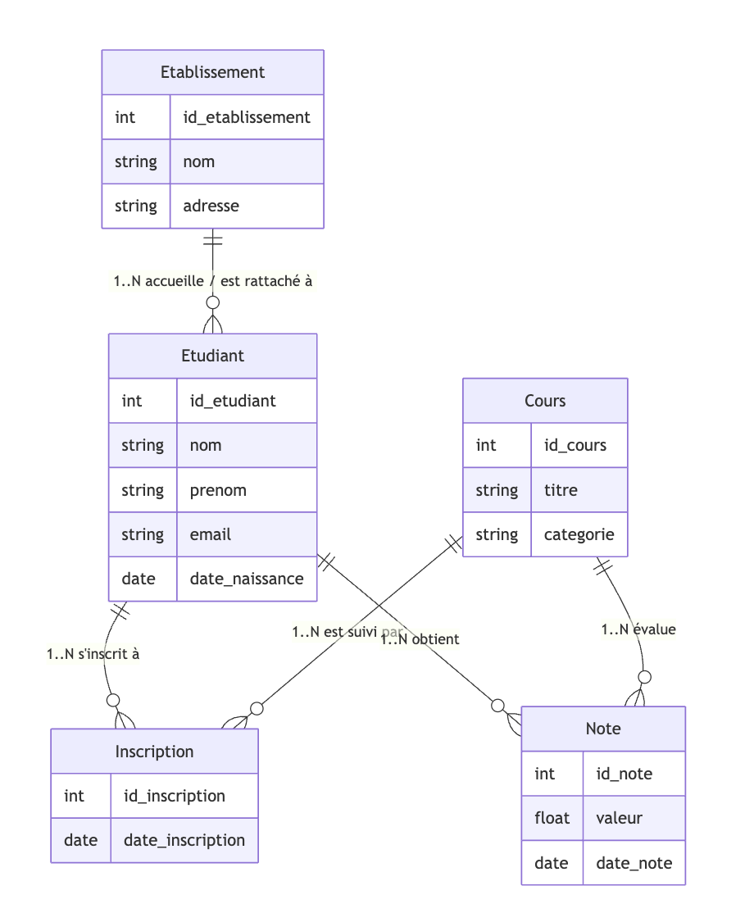
Section 2 – Modéliser
MCD : entités, attributs, relations, cardinalités (2/2)
Relation | Cardinalité | Verbe | Lecture
Établissement → Étudiant | 1..N | accueille | Un établissement accueille plusieurs étudiants
Étudiant → Établissement | N..1 | est rattaché à | Chaque étudiant est rattaché à un seul établissement
Étudiant → Cours (via Inscription) | N..N | s’inscrit à | Un étudiant s’inscrit à plusieurs cours
Cours → Étudiant (via Inscription) | N..N | est suivi par | Un cours est suivi par plusieurs étudiants
Étudiant → Note | 0..N ou 1..N | obtient | Un étudiant obtient plusieurs notes
Cours → Note | 0..N | évalue | Un cours évalue plusieurs notes
Entité | Attributs | Description
Etablissement | id_etablissement | Identifiant unique de l’établissement
 | nom | Nom officiel de l’établissement
 | adresse | Adresse complète
Etudiant | id_etudiant | Identifiant unique de l’étudiant
 | nom | Nom de famille
 | prenom | Prénom
 | email | Adresse email institutionnelle
 | date_naissance | Date de naissance
14

Slide 15
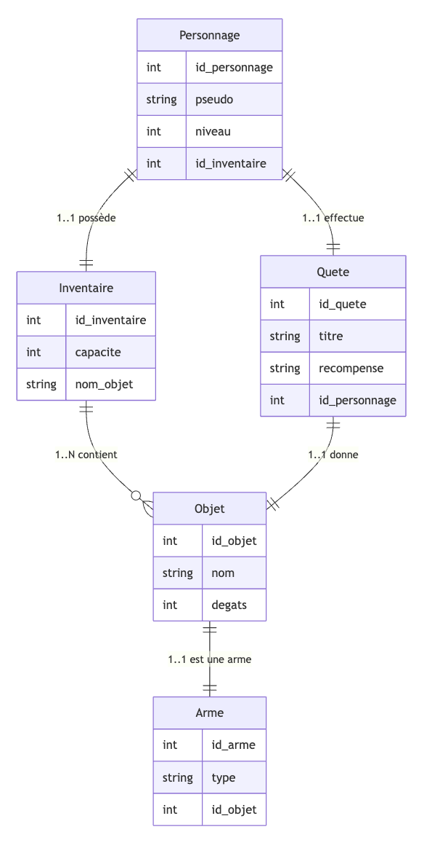
Section 2 – Modéliser
MCD volontairement incorrect — Trouvez les erreurs
Consigne
Analysez le MCD ci-dessous. Votre objectif est d’identifier toutes les erreurs de modélisation, notamment :
les cardinalités incohérentes,
les relations impossibles,
les attributs mal placés,
les entités mal utilisées,
les règles métier violées.
Listez les erreurs, puis proposez une version corrigée du MCD.
15

Slide 16
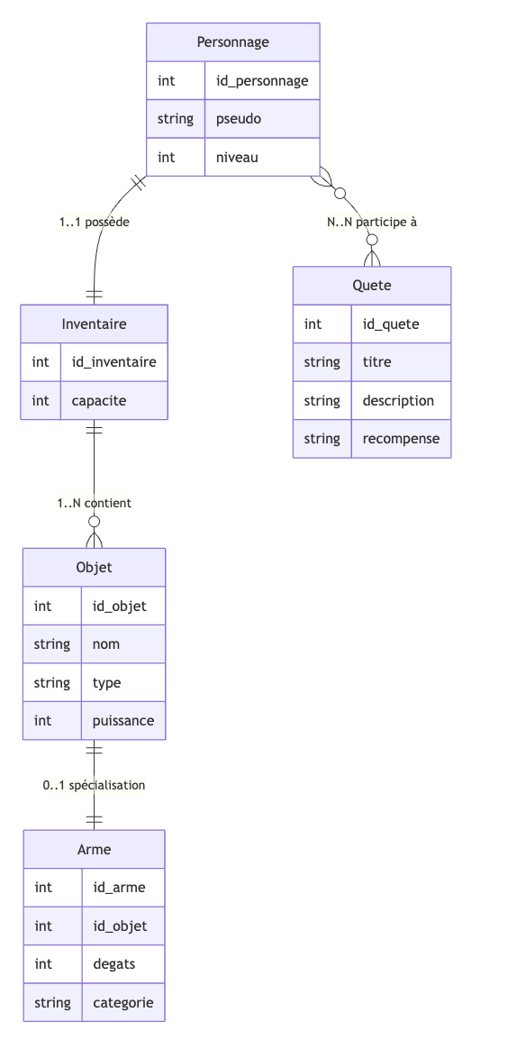
Section 2 – Modéliser
MCD volontairement incorrect — Trouvez les erreurs [Solution]
Type d’erreur | Description | Pourquoi c’est faux
Cardinalité 1..1 entre Personnage et Inventaire (double sens) | Le modèle impose qu’un inventaire n’appartienne qu’à un seul personnage et qu’un personnage n’ait qu’un seul inventaire. | Dans certains jeux, un inventaire peut être partagé, ou un personnage peut avoir plusieurs inventaires (sacs, coffres…). Le double 1..1 n’est jamais réaliste.
Attribut id_inventaire dans Personnage | L’inventaire est référencé depuis Personnage. | C’est le mauvais sens de la clé étrangère. C’est l’inventaire qui doit pointer vers le personnage.
Inventaire contient nom_objet | L’inventaire contient un attribut texte représentant un objet. | Un inventaire contient des objets, pas un champ texte “nom_objet”. Une entité n’est jamais remplacée par un texte.
Objet a un attribut degats | Tous les objets ont un champ dégâts. | Faux : seuls les objets de type Arme ont une valeur de dégâts. Mauvaise spécialisation des entités.
Relation Objet–Arme en 1..1 | “Objet est une arme” dans tous les cas. | Faux : toutes les armes sont des objets, mais tous les objets ne sont pas des armes. C’est un 0..1, pas 1..1.
Relation Personnage–Quete en 1..1 | Le modèle dit qu’un personnage effectue une seule quête et une quête est effectuée par un seul personnage. | Dans un jeu : un joueur fait plusieurs quêtes, et une quête peut être accomplie par plusieurs joueurs. Cardinalité totalement fausse.
Relation Quete–Objet en 1..1 | Une quête donne exactement un objet. | Une quête peut donner plusieurs objets. Et un objet peut être la récompense de plusieurs quêtes.
Attribut id_personnage dans Quete | La quête est liée à un seul personnage. | Violente le métier : les quêtes existent indépendamment des personnages.
Arme possède un champ id_objet | Ajout d'un identifiant qui fait doublon. | Une arme est déjà un objet : la référence doit être maitrisée par une relation, pas un attribut isolé.
Inscription mal définie | L’entité "Inscription" du faux modèle original n'est pas utilisée correctement. | Dans ce nouveau thème, c’est “Inventaire contient Objet” qui doit être modélisé proprement via une table d’association.
Attributs peu cohérents dans certaines entités | Ex: “nom_objet” dans Inventaire, “degats” dans Objet. | Les attributs ne correspondent pas au rôle de l’entité métier.
Manque de table associative pour Inventaire–Objet | Relation directe 1..N. | Un inventaire contient plusieurs objets, mais un objet peut apparaître dans plusieurs inventaires. Une table d’association est nécessaire.
Nom de relation ambigu (“possède”) | Les relations ne sont pas explicites sur les cardinalités. | Mauvaise pratique pédagogique pour un MCD.
16

Slide 17
SECTION 3
Mise en place de la base

Slide 18

Section 3 – Mise en place de la base
Mettre en place l’environnement : Docker + PostgreSQL + Script SQL
Concept clé
Chaque élève va travailler dans son propre environnement local, totalement isolé. Docker permet de lancer une base PostgreSQL indépendante pour chacun : aucun effet de bord, aucune interaction involontaire entre vos bases.
Pourquoi cette approche
Chaque environnement est local et isolé
Impossible d’impacter le travail d’un autre élève
On peut tout casser, relancer, recommencer sans risque
Même configuration pour tout le monde
Mise en place simple, reproductible et propre
Ce que vous allez utiliser:
Docker pour lancer PostgreSQL en local
PostgreSQL comme base relationnelle
Un script SQL pour créer le schéma
Un script de seed pour remplir la base avec beaucoup de données de test
Toutes les commandes sont déjà fournies dans le README du repository
https://github.com/lgauthier1/coda-module-sql
18

Slide 19
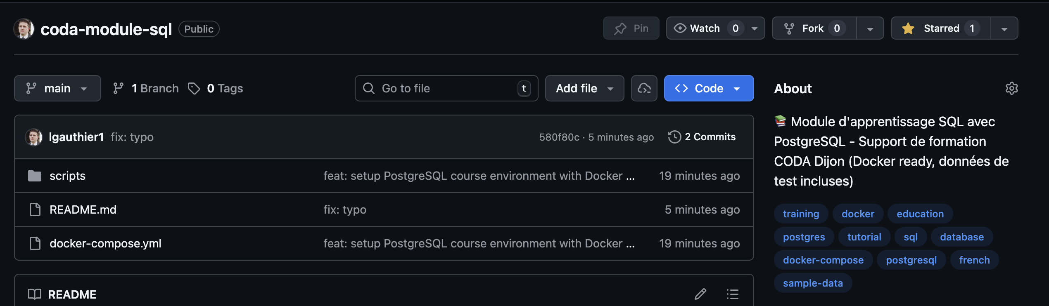
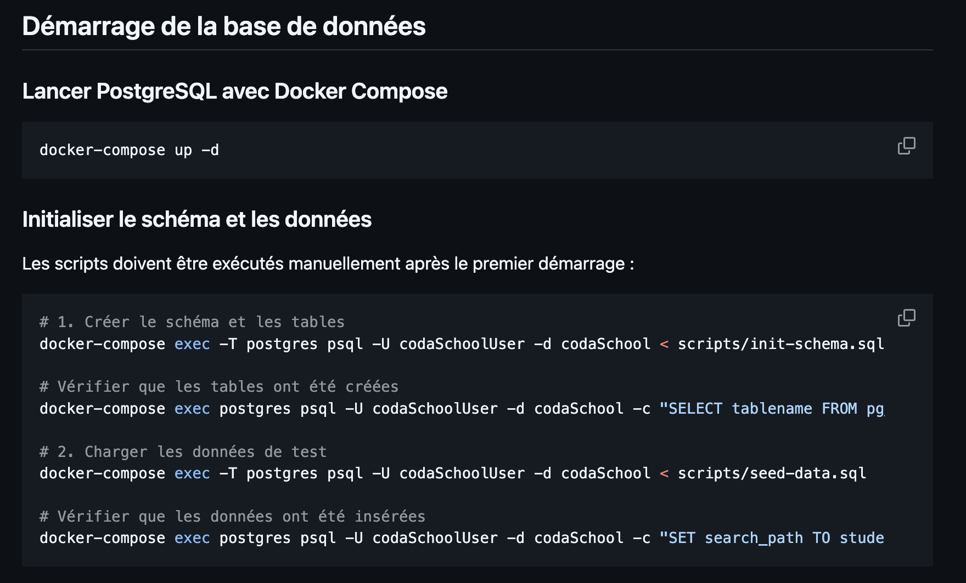
Section 3 – Mise en place de la base
Mettre en place l’environnement : Docker + PostgreSQL + Script SQL
https://github.com/lgauthier1/coda-module-sql
Suivre le readme.md
19

Slide 20
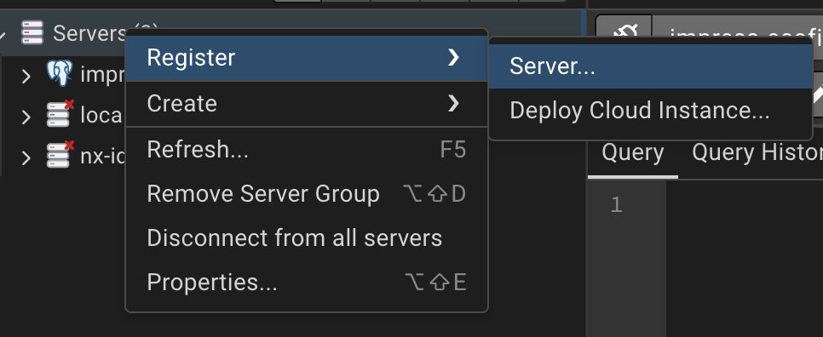
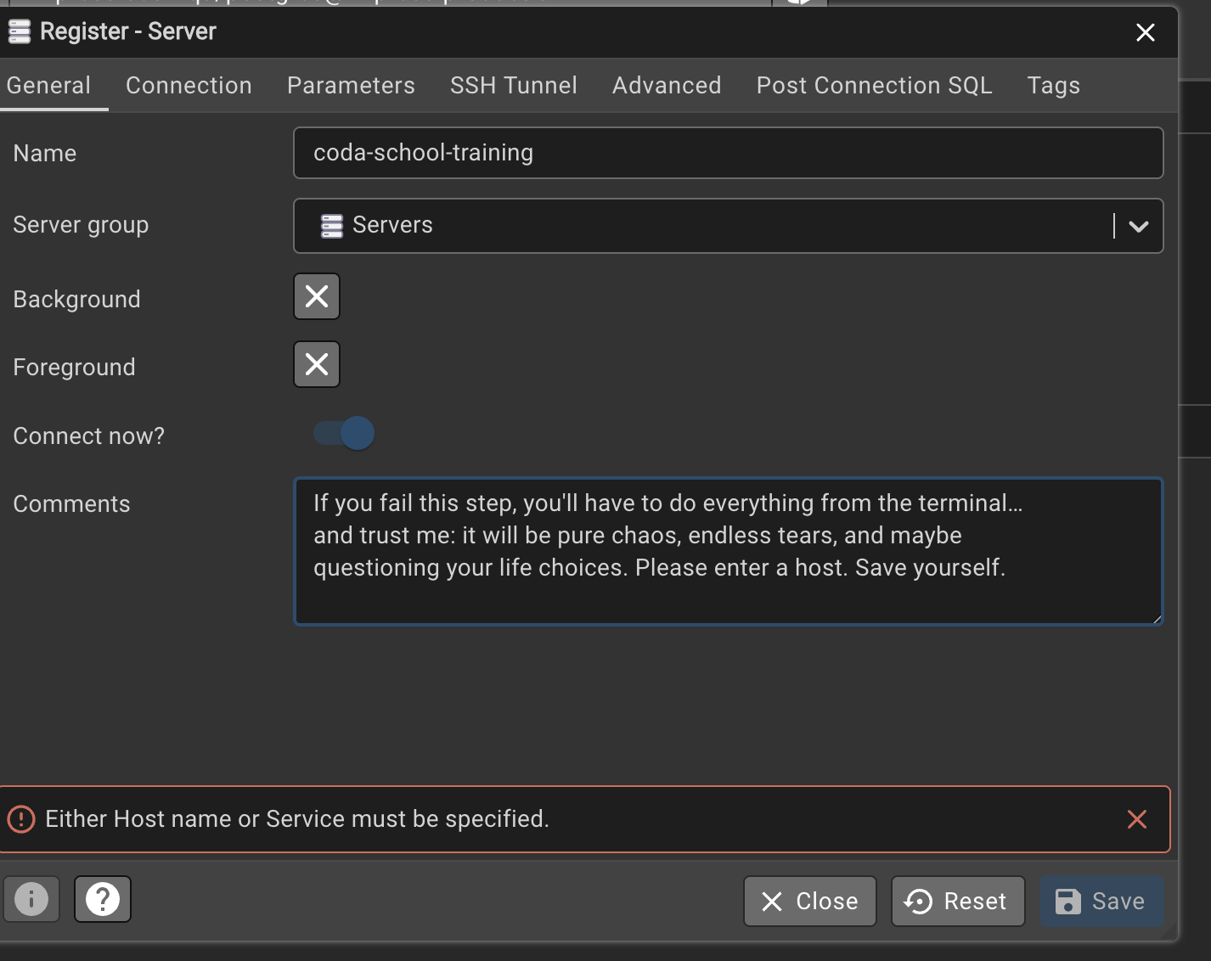
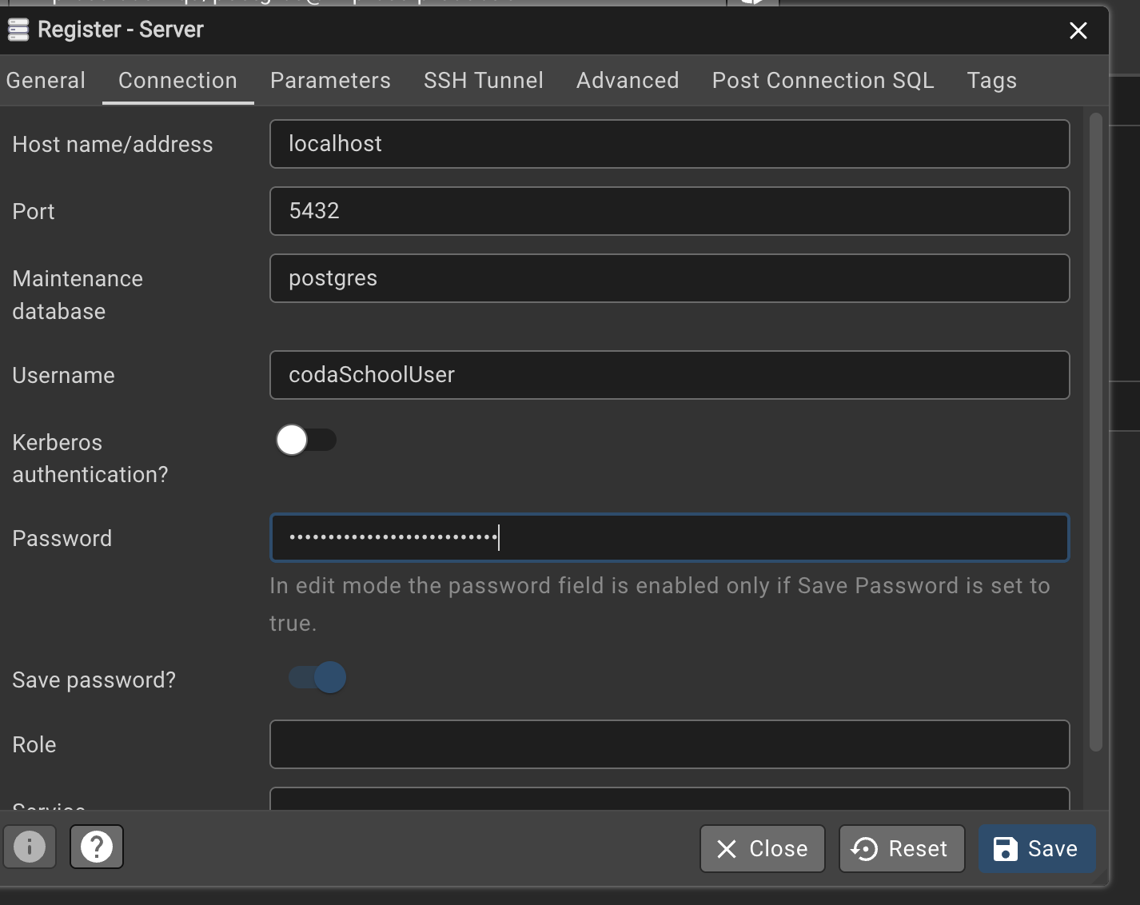
Section 3 – Mise en place de la base
Mettre en place l’environnement : Docker + PostgreSQL + Script SQL
Setup PostgreSQL
20

Slide 21
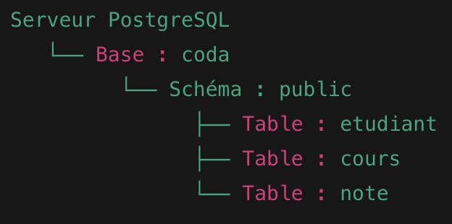
Section 3 – Mise en place de la base
Serveur, Base, Schéma, Table : Comprendre la hiérarchie
Concept clé
PostgreSQL organise les données en plusieurs niveaux : serveur → base → schéma → table. Comprendre cette hiérarchie évite de se perdre et permet de comprendre ce que vous voyez dans pgAdmin ou dans le terminal.
Organisation
Organisation des niveaux:
Serveur Instance PostgreSQL active. Contient plusieurs bases de données. C’est le processus global qui fait tourner PostgreSQL.
Base de données Un espace de stockage indépendant au sein du serveur. Exemples : postgres, coda, test_db. Contient un ou plusieurs schémas.
Schéma Un espace logique de classification à l’intérieur d’une base. Par défaut : public. Permet d’organiser les tables par domaine, module ou équipe.
Table Structure contenant les données (lignes / colonnes). Exemples : etudiant, cours, note. Toutes les requêtes SQL portent sur des tables.
\l -- lister les bases
\c coda -- se connecter à la base "coda"
\dn -- lister les schémas
\dt -- lister les tables du schéma courant
\dt public.* -- lister les tables du schéma public
21

Slide 22
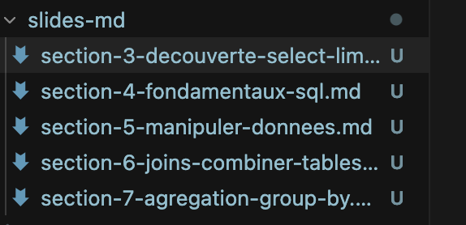
Section 3 – Mise en place de la base
Découverte des données : premiers SELECT et LIMIT
Pour la suite, nous basculons sur des fichiers .md afin de faciliter le copier/coller des commandes dans votre console PostgreSQL et d’éviter les erreurs de syntaxe.
https://github.com/lgauthier1/coda-module-sql
22

Slide 23
SECTION 4
Fondamentaux du SQL

Slide 24
Section 4 – Fondamentaux du SQL
Fondamentaux du SQL
Pour la suite, nous basculons sur des fichiers .md afin de faciliter le copier/coller des commandes dans votre console PostgreSQL et d’éviter les erreurs de syntaxe.
https://github.com/lgauthier1/coda-module-sql
24

Slide 25
SECTION 5
Manipuler les données

Slide 26
Section 5 – Manipuler les données
Fondamentaux du SQL
Pour la suite, nous basculons sur des fichiers .md afin de faciliter le copier/coller des commandes dans votre console PostgreSQL et d’éviter les erreurs de syntaxe.
https://github.com/lgauthier1/coda-module-sql
26

Slide 27
SECTION 6
Jointures & Calculs et analyses

Slide 28
Section 6 – Jointures
Jointures
Pour la suite, nous basculons sur des fichiers .md afin de faciliter le copier/coller des commandes dans votre console PostgreSQL et d’éviter les erreurs de syntaxe.
https://github.com/lgauthier1/coda-module-sql
28

Slide 29
Architecture propre et évolution du schéma

Slide 30
Performance et fiabilité

Slide 31
Mini-projet final

Slide 32
Bonus

Slide 33
Concurrence Agent
Bonus

